Slide 3
Морфология как раздел науки о языке. Самостоятельные и служебные части речи

Slide 4
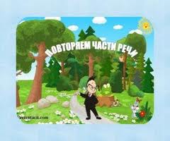
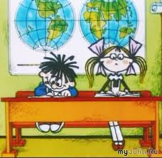
Дорогие друзья, изучая этот урок, вы познакомитесь с таким разделом науки о языке, как морфология. Морфология изучает части речи. Сегодня мы выясним, какие части речи называются самостоятельными и служебными. Вы поймёте, что и самостоятельные, и служебные части речи играют очень важную роль.

Slide 5
Наука о языке состоит из нескольких разделов. Некоторые из них вам уже знакомы. Это фонетика, лексикология, морфемика, орфография.

Slide 6
Фонетика (от греч. phone — «звук, голос, звучащая речь») — раздел языкознания, который изучает звуки языка, ударение и слог.
Лексикология — раздел науки о языке, который изучает словарный состав языка (лексику).

Slide 7
Морфемика — раздел науки о языке, в котором изучаются значимые части слова — морфемы.
Орфография — раздел науки о языке, который определяет единообразные способы передачи на письме слов с помощью буквенных и небуквенных графических знаков (дефисов, пробелов, чёрточек).

Slide 8
Самым большим разделом науки о языке является грамматика. Грамматика состоит из двух частей: морфология и синтаксис.
Синтаксис (от греч. sintaxis — «соединение, построение») — это раздел науки о языке, в котором изучаются словосочетание и предложение, правила их построения.
Морфология (от греч. морфе — «форма» и логос — «учение») — раздел науки о языке, в котором слова изучаются как части речи.

Slide 9
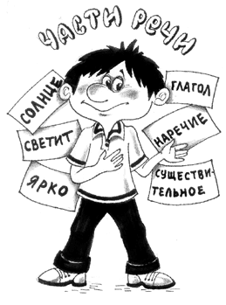
Части речи
Все слова в языке в зависимости от значения и грамматических признаков распределяются по классам. Эти классы слов называются частями речи.

Slide 10
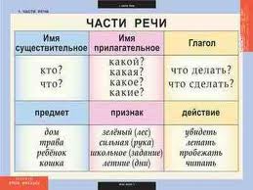
Какие части речи здесь представлены? Все ли части речи данной группы здесь представлены?

Slide 11
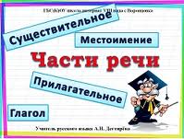
А какой части речи не хватает здесь?

Slide 12
По какому признаку слова распределены на две группы?
Самостоятельные части речи
Служебные части речи
Ягода
Зелёная
Зреет
Быстро
Одна
На
В
Вот

Slide 13
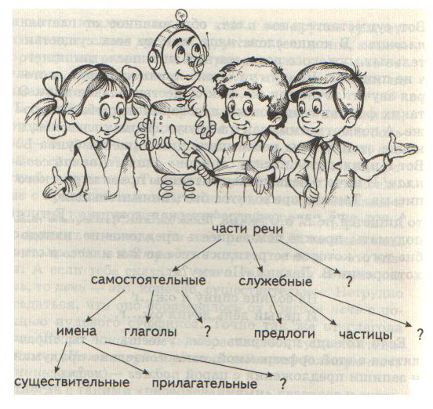
Дополните схему

Slide 14
Слова, относящиеся к самостоятельным частям речи, имеют лексическое значение. С каждым из этих слов в нашем сознании связаны понятия об определённом предмете, признаке, действии.
Слова, относящиеся к служебным частям речи, лексического значения не имеют.

Slide 16
Роль самостоятельных и служебных частей речи
Самостоятельные части речи являются главными или второстепенными членами предложения. Служебные части речи членами предложения не являются.

Slide 17
Основную информацию в тексте передают самостоятельные части речи, а служебные становятся их помощниками.
Предлоги помогают выразить отношения между словами в предложении или словосочетании.
Стоит один предлог заменить другим, как тут же изменится смысл высказывания.

Slide 18
Союзы связывают однородные члены предложения и простые предложения в составе сложного, например:
С полей, с лугов, с вод поднялись туманы и растаяли в небесной лазури, но в лесу туманы застряли надолго.
(М.М. Пришвин.)

Slide 19
Частицы добавляют различные оттенки к значению самостоятельных частей речи.
Сравните:
Пойдем скорее! — Пойдём же скорее!
Частица же усилила требование.
Я съел мороженое — Я бы съел мороженое! — Я не съел мороженое.
Частица бы указывает, что в предложении говорится о желании, а не о том, что произошло на самом деле.
А частица не отрицает совершение действия.

Slide 20
Тренажёр. Самостоятельные и служебные части речи
В доме восемь дробь один
У заставы Ильича
Жил высокий гражданин,
По прозванью Каланча,
По фамилии Степанов
И по имени Степан,
Из районных великанов
Самый главный великан.
Уважали дядю Стёпу
За такую высоту.
Шёл с работы дядя Стёпа —
Видно было за версту.
Лихо мерили шаги
Две огромные ноги:
Сорок пятого размера
Покупал он сапоги.
С. Михалков

Slide 21
Проверь себя
Выделите в тексте служебные части речи.
Пять зелёных лягушат
В воду броситься спешат -
Испугались цапли!
А меня они смешат:
Я же этой цапли
Не боюсь ни капли
(А. Барто.)

Slide 22
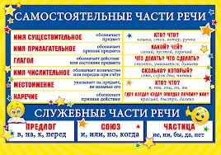
Важный вывод
Итак, морфология —
это раздел науки о языке, изучающий слово как часть речи.
Части речи делятся на
самостоятельные и служебные.
Самостоятельные части речи имеют
лексическое значение и могут быть
главными или второстепенными членами предложения.
Служебные части речи не имеют
лексического значения и членами предложения не являются.

